Slide 1

FFT/NTT
快速傅里叶变换/快速数论变换

Slide 2
多项式表示
系数表示法：
点值表示法：

Slide 3
考虑两个多项式相乘，对于系数表示法，需要将一个多项式的每一项与另一个多项式的每一项相乘，时间复杂度为O(n²)；但对于点值表示法，我们只需要将相同x对应的点值相乘，时间复杂度为O(n)。
直接将一个多项式转换为点值表示法的时间复杂度为O(n²)，但是我们可以选取一些特殊的点

Slide 4
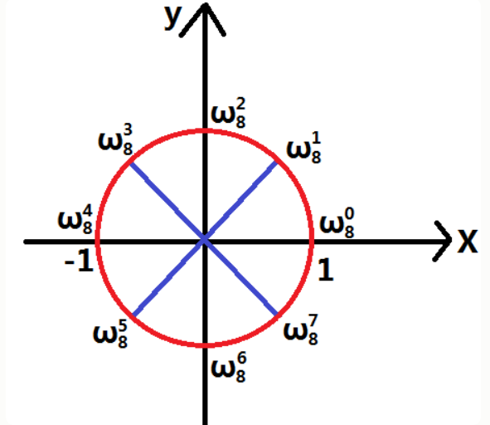

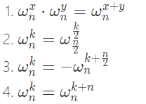
n次单位根
n次单位根是指一个复数，满足ω^{n}==1
性质：

Slide 5
FFT

Slide 6
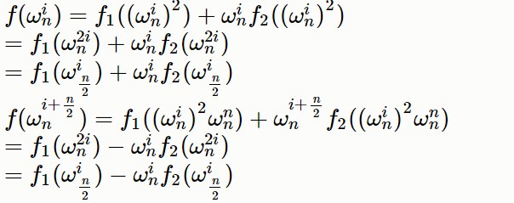

Slide 7
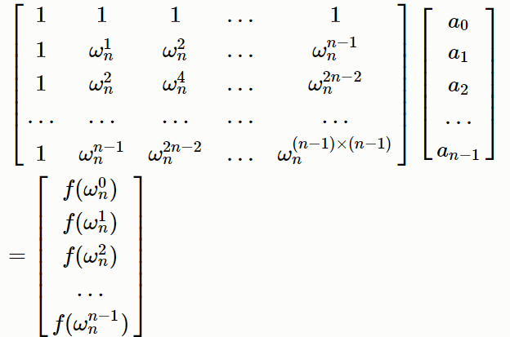
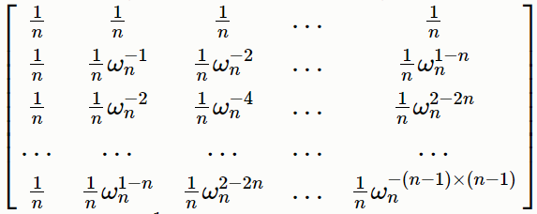
IFFT(点值表达式转系数表达式)
左边矩阵的逆矩阵有固定形式

Slide 8
递归代码
void fft(cp *a,int n,int bz)
{
if(n==1) return ;
int mid=n/2;
cp b[n+5];
for(int i=0;i<mid;i++)
b[i]=a[2*i],b[i+mid]=a[2*i+1];
for(int i=0;i<n;i++)
a[i]=b[i];
fft(a,n/2,bz);fft(a+mid,n/2,bz);
for(int i=0;i<mid;i++)
{
cp t(cos(2*pi*i/n),bz*sin(2*pi*i/n));
b[i]=a[i]+t*a[i+mid];
b[i+mid]=a[i]-t*a[i+mid];
}
for(int i=0;i<n;i++)
a[i]=b[i];
}

Slide 9
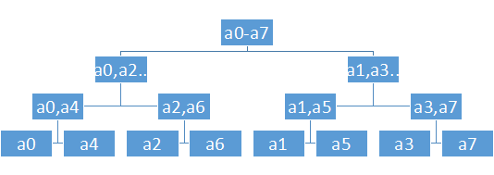

FFT迭代优化
递归结构
可以发现规律
x的两倍相当于x<<1，反转后的r[x]相当于r[x>>1]>>1，如果是奇数，它的末尾为一，反转之后则开头为一
R[i]=(R[i>>1]>>1)|((i&1)<<(L-1));

Slide 10
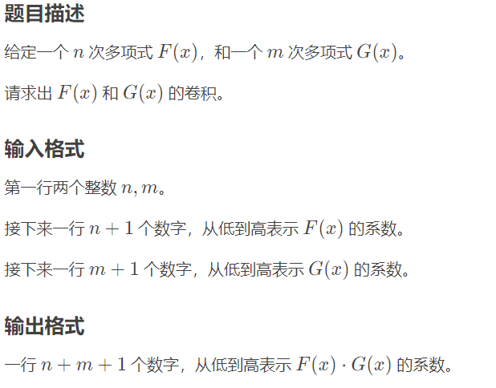
例：洛谷P3803 多项式乘法

Slide 11
#include <bits/stdc++.h>
#define pi 3.1415926535
#define N 4000005
using namespace std;
inline int read()
{
char c=getchar();int x=0,f=1;
while(c<'0'||c>'9'){if(c=='-')f=-1;c=getchar();}
while(c>='0'&&c<='9'){x=x*10+c-'0';c=getchar();}
return x*f;
}
struct cp
{
double x,y;
cp (double xx=0,double yy=0){x=xx;y=yy;}
}A[N],B[N];
cp operator +(cp a,cp b) {return cp(a.x+b.x,a.y+b.y);}
cp operator -(cp a,cp b) {return cp(a.x-b.x,a.y-b.y);}
cp operator *(cp a,cp b) {return cp(a.x*b.x-a.y*b.y,a.x*b.y+a.y*b.x);}
int R[N];

Slide 12
void fft(cp *a,int n,int bz)
{
for(int i=0;i<n;i++)
if(i<R[i]) swap(a[i],a[R[i]]);
for(int k=1;k<n;k<<=1)
{
cp wn=cp(cos(pi/k),bz*sin(pi/k));
for(int i=0;i<n;i+=(k<<1))
{
cp w=cp(1,0);
for(int j=0;j<k;j++,w=w*wn)
{
cp x=a[i+j],y=w*a[i+j+k];
a[i+j]=x+y,a[i+j+k]=x-y;
}
}
}
}

Slide 13
int main()
{
int n,m,t,i,L=0;
n=read(),m=read();
for(i=0;i<=n;i++)
A[i].x=read();
for(i=0;i<=m;i++)
B[i].x=read();
t=n+m;
for(i=1;i<=t;i<<=1) L++;
t=i;//变成2的幂次
for(i=0;i<t;i++)
R[i]=(R[i>>1]>>1)|((i&1)<<(L-1));
fft(A,t,1);fft(B,t,1);//系转点
for(i=0;i<t;i++)
A[i]=A[i]*B[i];
fft(A,t,-1);//点转系
for(i=0;i<=n+m;i++)
printf("%d ",(int)(A[i].x/t+0.5));
}

Slide 14
原根
设m是正整数，a是整数，若a模m的阶等于φ(m)，则称a为模m的一个原根。（其中φ(m)表示m的欧拉函数）
假设一个数g对于P来说是原根，那么g^i mod P的结果两两不同，且有 1<g<P, 0<i<P,那么g可以称为是P的一个原根,归根到底就是g^(P-1) = 1 (mod P)当且仅当指数为P-1的时候成立。(这里P是素数)。
比较常用的模数998244353，原根是3

Slide 15
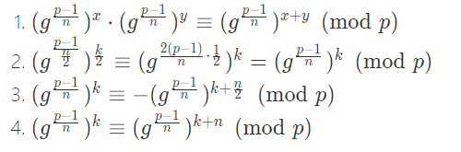
NTT(快速数论变换)
FFT中是运用带入单位根进行复杂度优化，在NTT里可以用原根代替FFT的单位根。
满足相同的性质：

Slide 16
例：洛谷3803（还是刚才的那个题）
#include <cstdio>
#include <cctype>
#include <algorithm>
#define P (998244353)
#define G (3)
#define inv_G (332748118)
#define MAXIN 300000
#define gc() (SS==TT&&(TT=(SS=IN)+fread(IN,1,MAXIN,stdin),SS==TT)?EOF:*SS++)
typedef long long LL;
const int N=(1<<21)+5;//2 097 152 //2e6+5;
int n,m,rev[N];
LL A[N],B[N],inv_lim;
char IN[MAXIN],*SS=IN,*TT=IN;
inline int read()
{
register char c=gc();
for(;!isdigit(c);c=gc());
return c-'0';//233
}

Slide 17
inline LL FP(LL x,LL k)
{
LL t=1;
for(; k; k>>=1,x=x*x%P)
if(k&1) t=t*x%P;
return t;
}
void NTT(LL *a,int lim,int type)
{
for(int i=0; i<lim; ++i)
if(i<rev[i]) std::swap(a[i],a[rev[i]]);
for(int i=2; i<=lim; i<<=1)
{
int mid=i>>1;
LL Wn=FP(type?G:inv_G,(P-1)/i),t,w;
for(int j=0; j<lim; j+=i)
{
LL w=1;
for(int k=0; k<mid; ++k, w=w*Wn%P)
a[j+k+mid]=(a[j+k]-(t=w*a[j+k+mid]%P)+P)%P,
a[j+k]=(a[j+k]+t)%P;
}
}
if(type==-1) for(int i=0; i<lim; ++i) a[i]=a[i]*inv_lim%P;
}

Slide 18
int main()
{
scanf("%d%d",&n,&m);。
for(int i=0; i<=n; ++i) A[i]=read();
for(int i=0; i<=m; ++i) B[i]=read();
int lim=1,len=0;
while(lim<=n+m) lim<<=1,++len;
inv_lim=FP(lim,P-2);
for(int i=1; i<lim; ++i)
rev[i] = (rev[i>>1]>>1) | ((i&1)<<len-1);
NTT(A,lim,1), NTT(B,lim,1);
for(int i=0; i<lim; ++i) A[i]=A[i]*B[i]%P;
NTT(A,lim,-1);
for(int i=0; i<=n+m; ++i) printf("%lld ",A[i]);
return 0;
}

Slide 19
习题
HDU 4609
HDU 5307
洛谷 P3803(板子题)
洛谷 P1919 (板子题)
洛谷 P4721

